Slide 1
Обобщение на симпозиумите на Съюза на преработвателите на плодове и зеленчуци в България
Branko Pancer , 11.03.2015

Slide 2
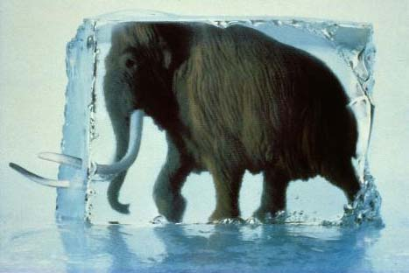
Замразяването като метод на съхранение

Slide 3
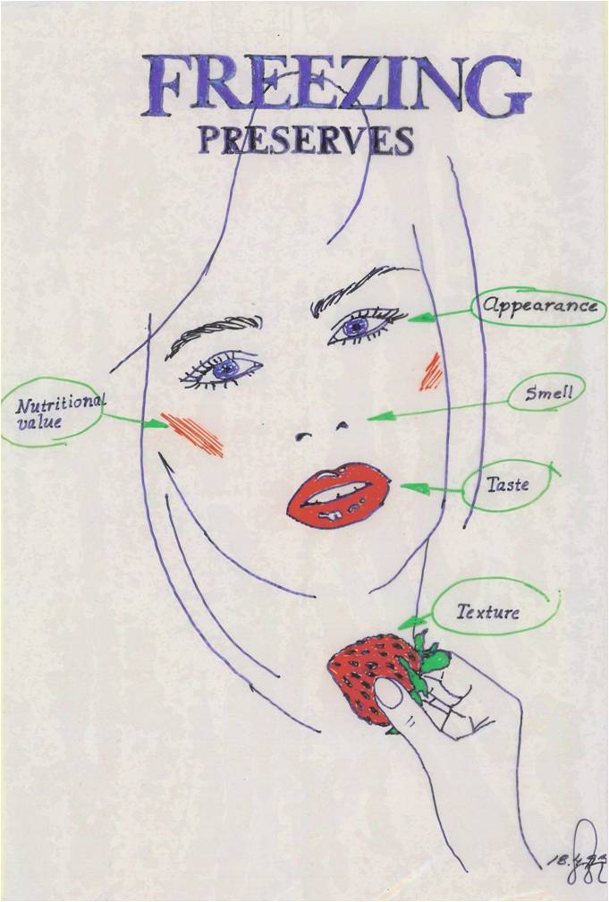

Slide 4
Защо да купуваме замразени продукти ?
Качество – Събрани и замразени по време на пика на тяхното качество.
Натурални –Замразяването е естествен процес, който не изисква консерванти.
По-дълъг живот – Замразяването означава удължен живот на продукта.
Достъпност – Замразяването позволява достъпност до продуктите през всички сезони.
Дългосрочно планиране- Замразяването позволява дългосрочно планиране на менюто.

Slide 5
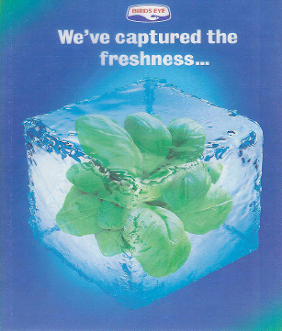

Slide 6
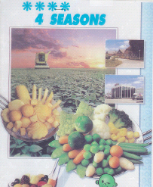
Без сезонни ограничения
Свежи продукти през цялата година

Slide 7
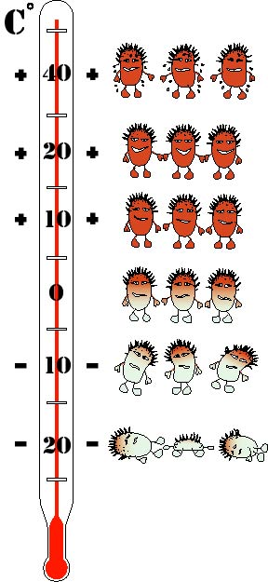
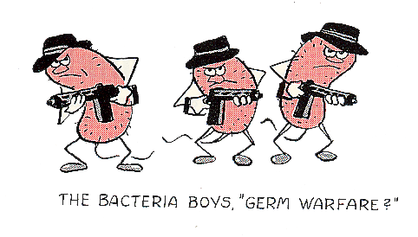
Срок на годност
Предотвратява растежа на бактерии, което е гаранция за безопасността на продукта

Slide 8
Съдържание на витамини при свеж,замразен и охладен грах
Витамин C
mg/kg

Slide 9
Трансформация на хлорофила, при различни температури и време за съхранение
Температура на складиране C
Трансформация на хлороифла %
Време на складиране в дни

Slide 10
Какво е свеж продукт?
 | Загуби на Витамин C в проценти/ 24 часа
Продукти | 0-2 oC | 4-8 oC | 10-12 oC | 16-24oC
Карфиол | 0.1-0.2 | 0.1-7.0 | 1.0-10.0 | 7.0-14.0
Маруля | - | 5.0-20.0 | 10.0-20.0 | 7.0-34.0
Зелен грах с шушулки | 1.0-2.0 | 2.0-6.0 | 4.0-8.0 | 11.0-13.0
Зелен грах без шушулки | 3.0-8.0 | 4.0-11.0 | 5.0-15.0 | 5.0-16.0

Slide 11
Принципни разлики при влошаване на качеството
Качество
JND
LA
Среда
Охладен
Замразен
Време
JND- Just noticable difference
LA- Limit of acceptability

Slide 12
Какво се случва,
когато хранителният продукт се замрази?
Растежът на микорби е драстично намален или спрян изцяло, което се отразява на запазванетона продукта
По-голямата част от съдържащата се в продукта вода е кристализирана
Физическите и ензимни процеси са забавени

Slide 13
Влошаване качеството на храните по време на хладилното съхранение
Рекристализация ⇒ изтичане на вода и сокове при размразяване
Сублимация на леда ⇒дехидратация
Оксидация на мазнините ⇒гранясва
Денатурация на протеините ⇒загуба на хранителна стойност
Промяна на цвета ⇒неаткрактивен външен вид

Slide 14
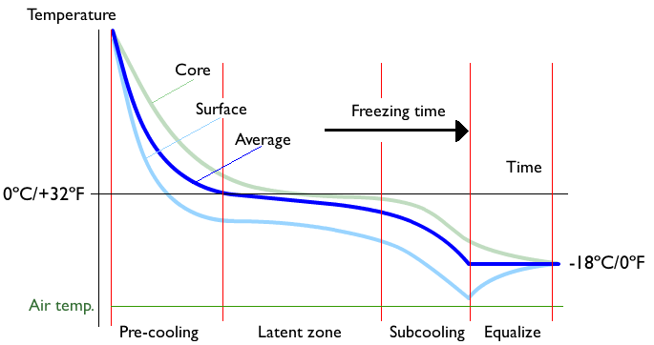
Крива на замразяване

Slide 15
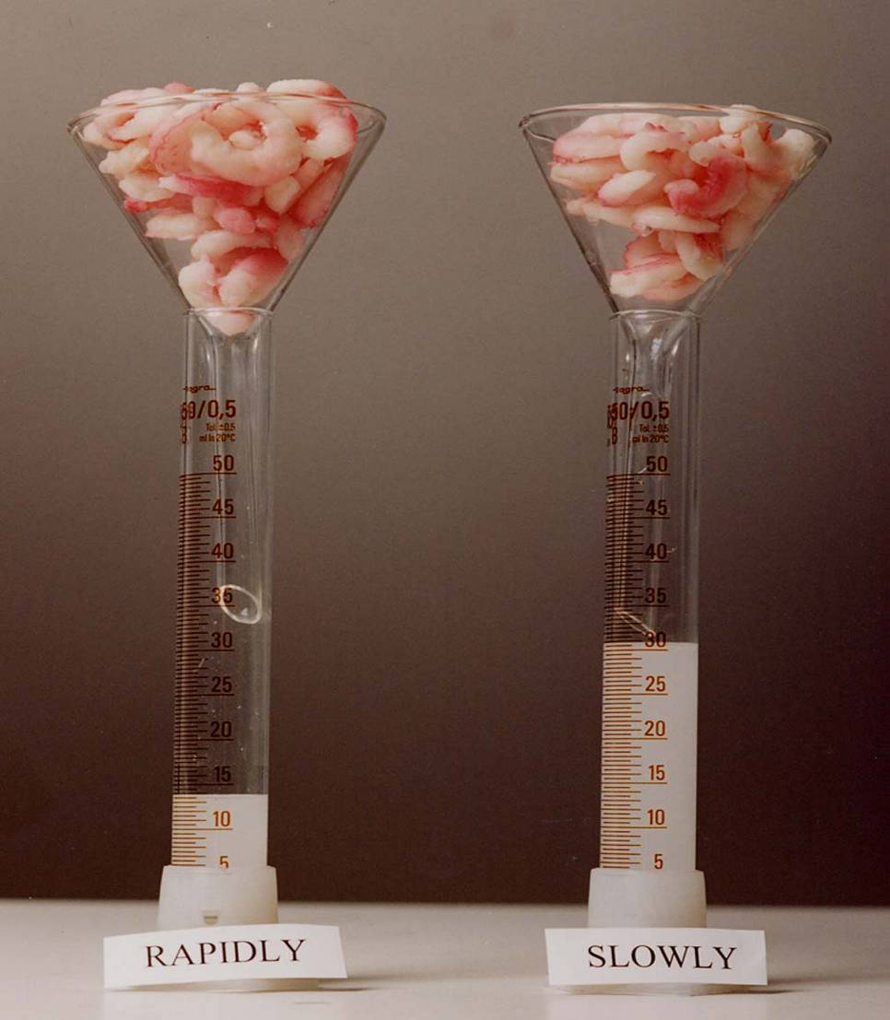
Процесът на замразяване
По-бързото замразяване означава:
по-малка загуба на вода при дефростация на продуктите
по-сочни продукти
по-добър вкус
по-добра структура

Slide 16
Загуба на тегло в процеса на замразяване
1. Механични загуби
В процеса се губят части от продукта
Дехидратация на продукта
Изпарение на влагата от продукта

Slide 17
Температура на съхранение
- Влияние на срока на годност
Temp (°C)
+10°
+5°
±0°
-5°
-10°
6%
-15°
-20°
-25°
2%
25%
0%
75%
100%
Frozen H₂O, (%)
50%

Slide 18
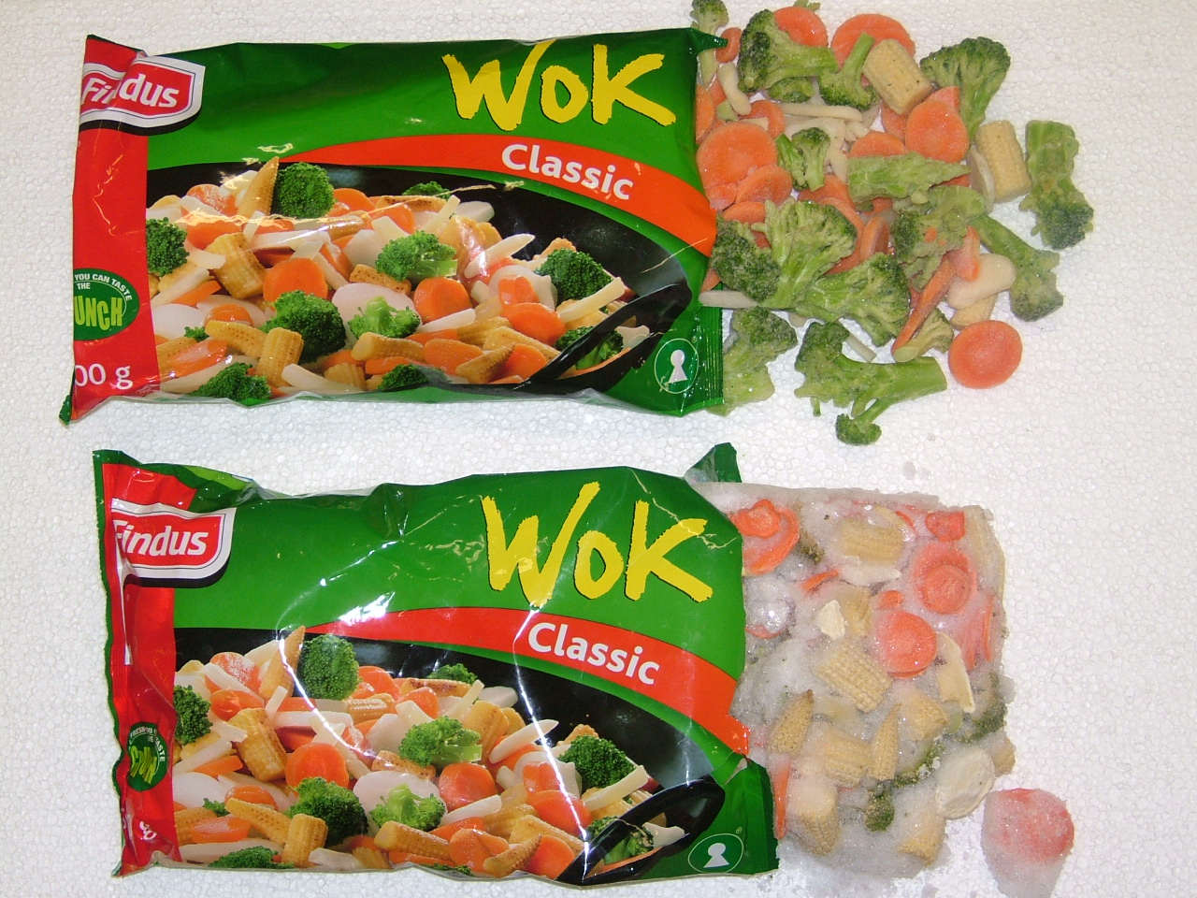
Повреждане на продукта при съхранение!

Slide 19
Загуби от дехидратация при различните начини за замразяване
Замразяване в хладилен склад 5.0%
Замразяване с въздушен поток
- Статичен тунел 4.0%
Модерен спирален тунел с хоризонтален
въздушен поток 1.2%
Модерен спирален тунел с оптимизиран
въздушен поток 0.7%
“Impingement” замразяване 0.4%
Криогенно замразяване (азот, въглероден двуокис)
- тунелно 0.5%
- С потапяне 0.2%
1) Данните са за 45 гр. хамбургер

Slide 20
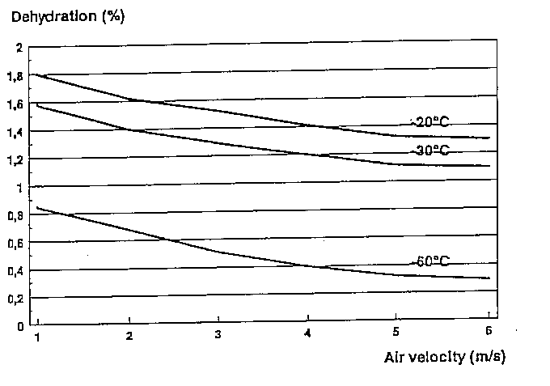
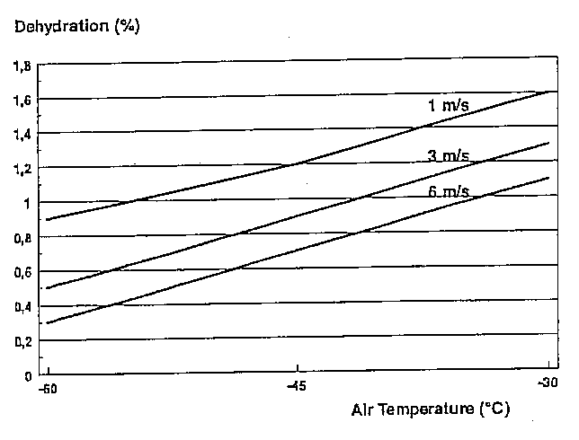
Дехидратацията в съотношение с процеса на замразяване

Slide 21
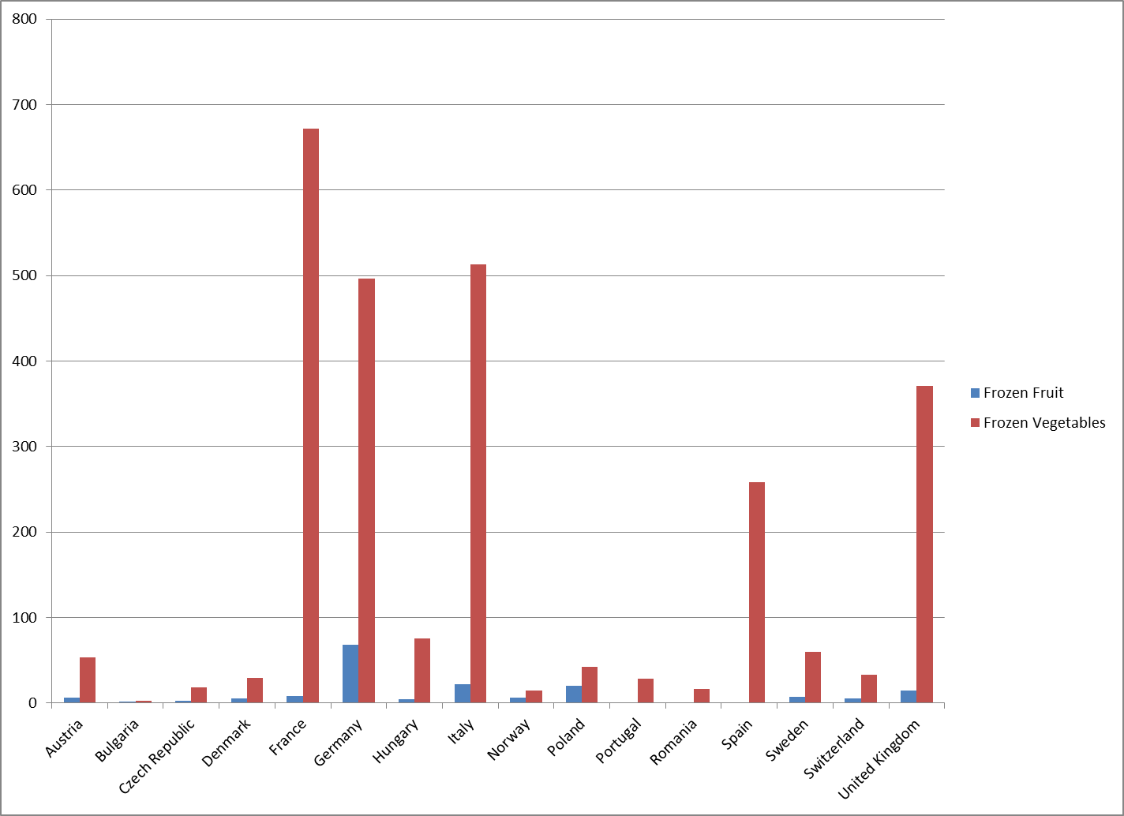

Slide 22
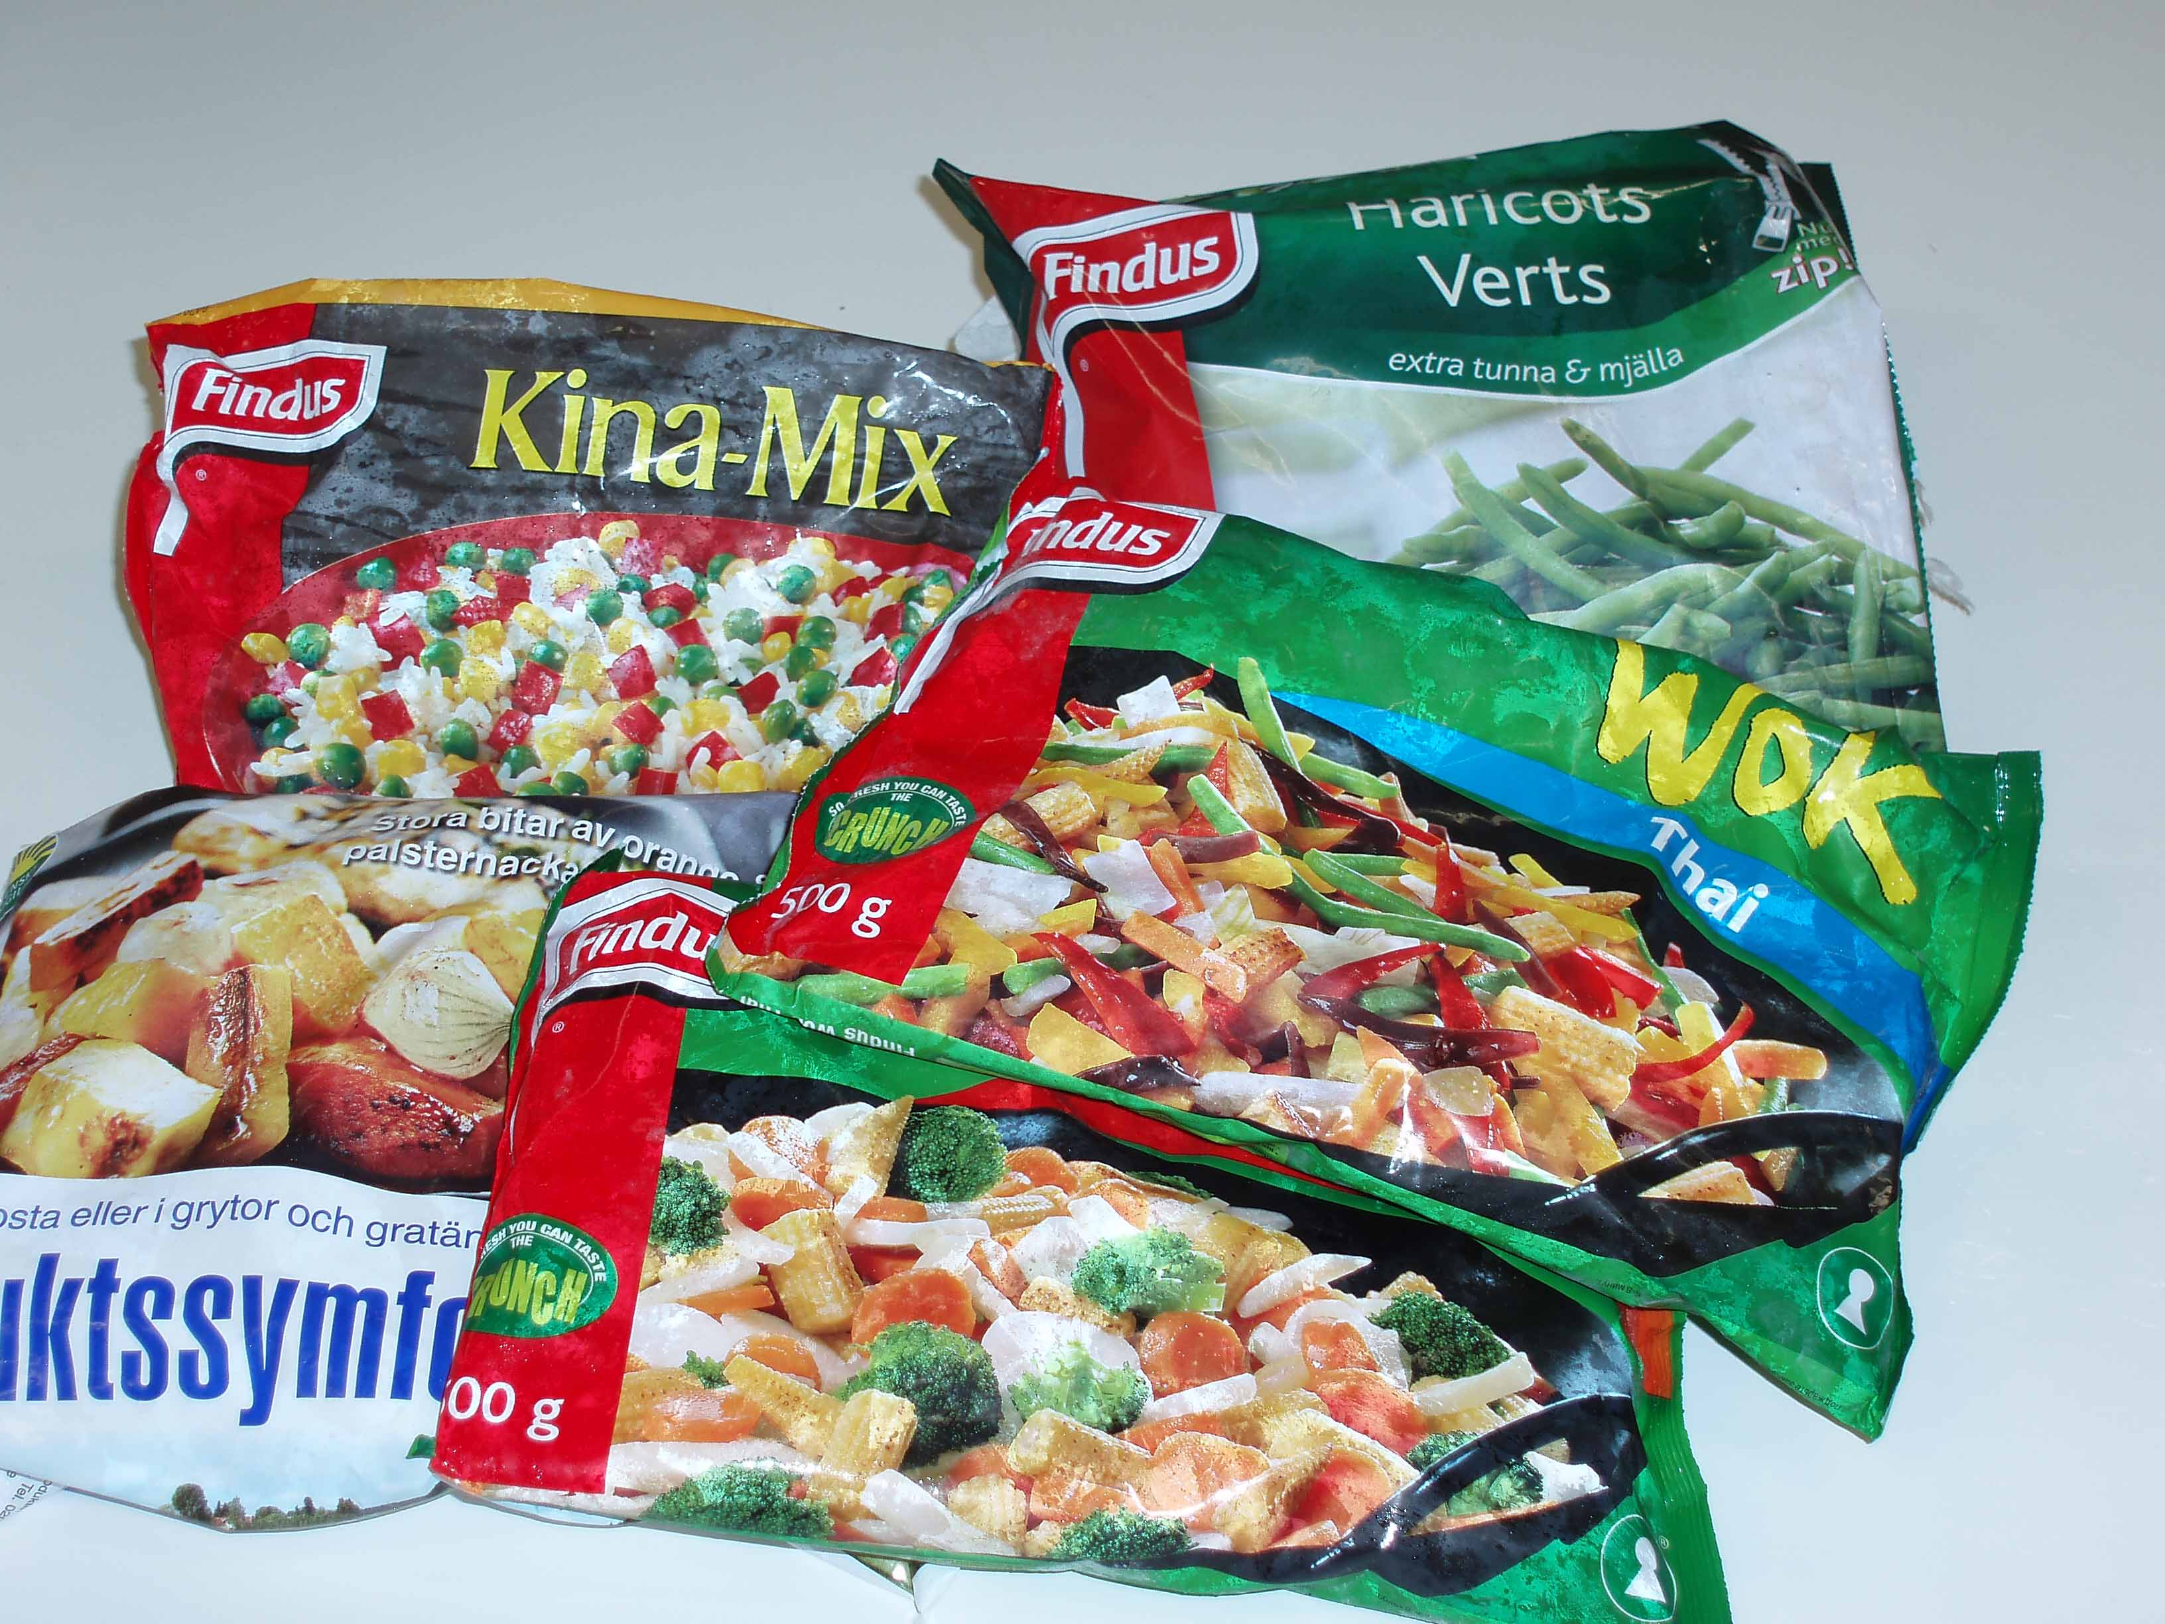
Convenience

Slide 23
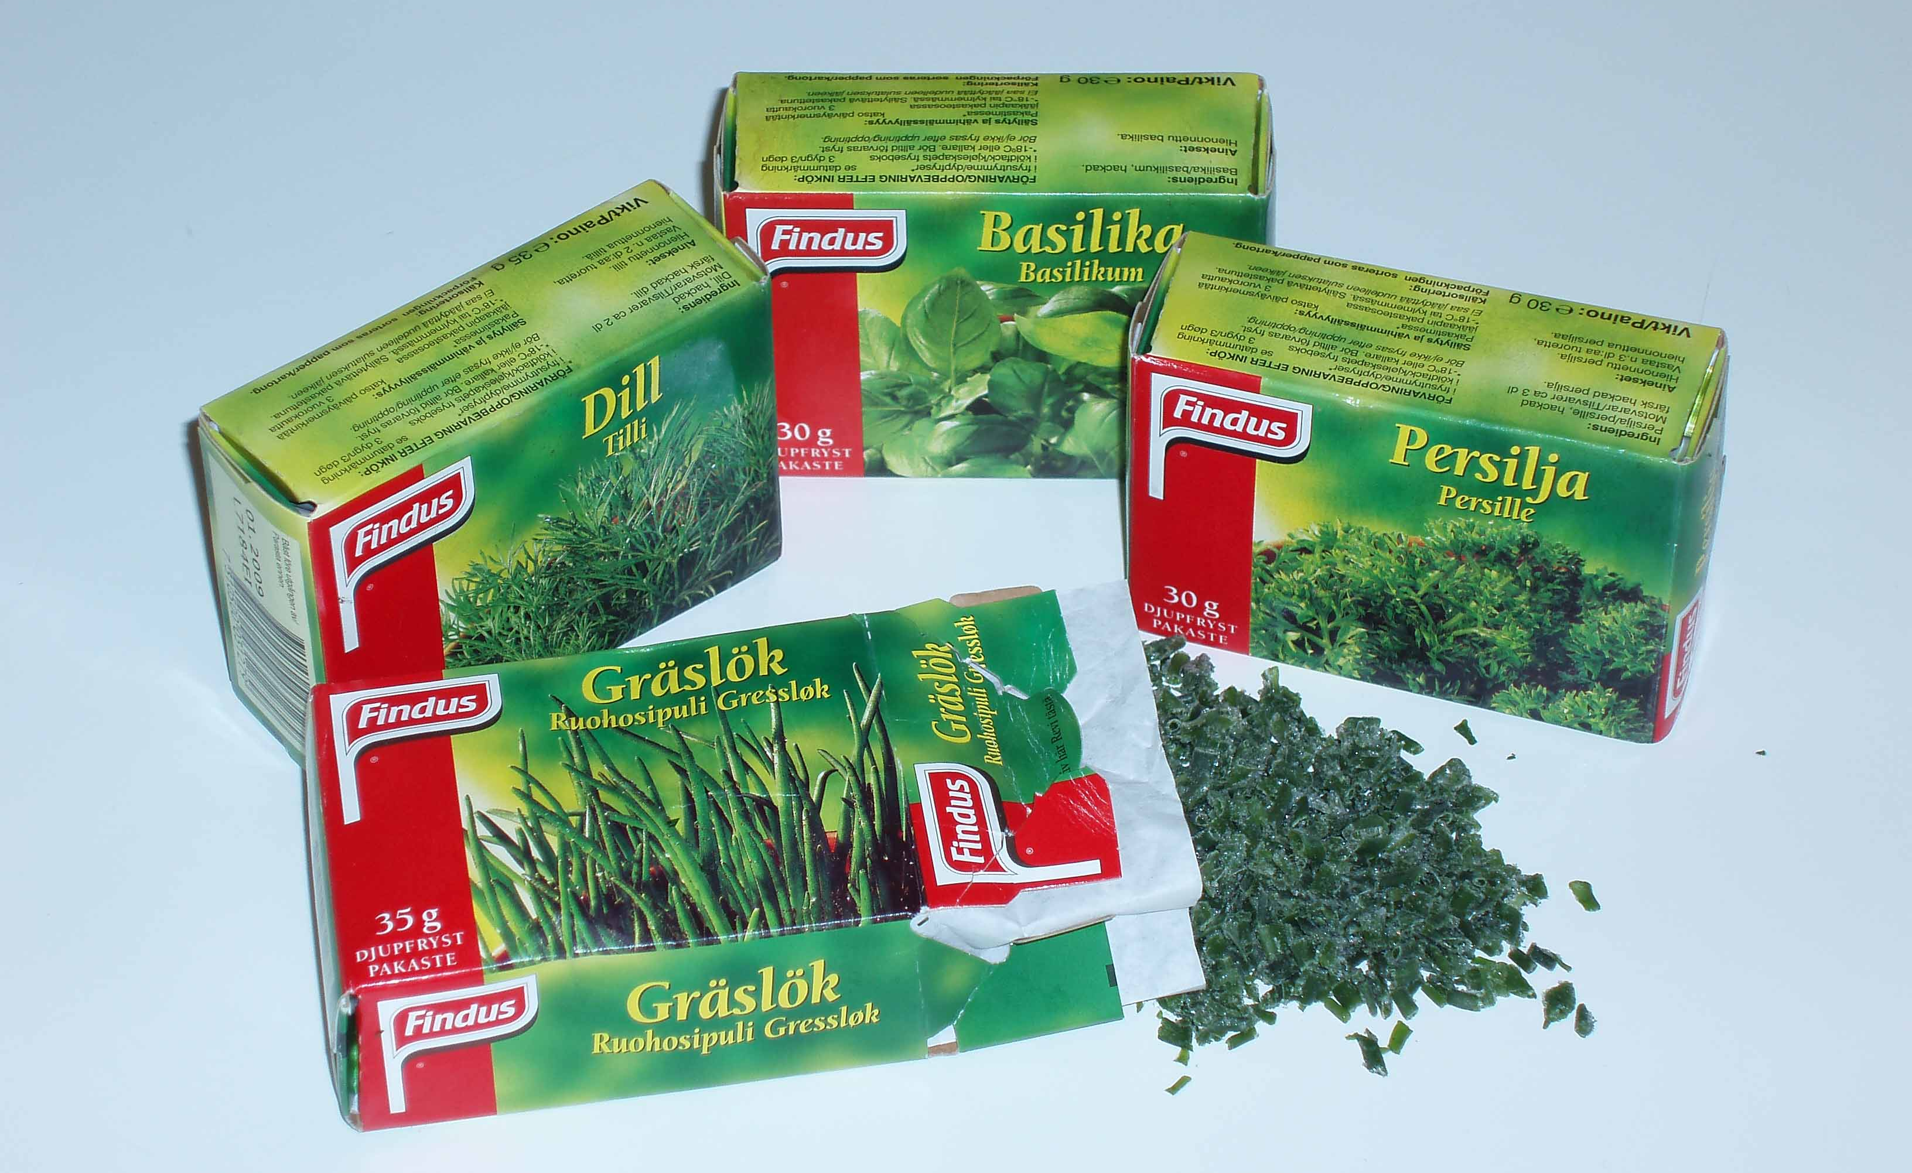
Convenience
Удобство – индивидуално замразени билки и подправки

Slide 24
Студена верига - замразено & охладено
Производство
Склад
Потребител
Транспорт
На дребно
На едро
Транспорт

Slide 25
Инвестиция
Инвестиция
Производство
Склад
Tранспорт

Slide 26
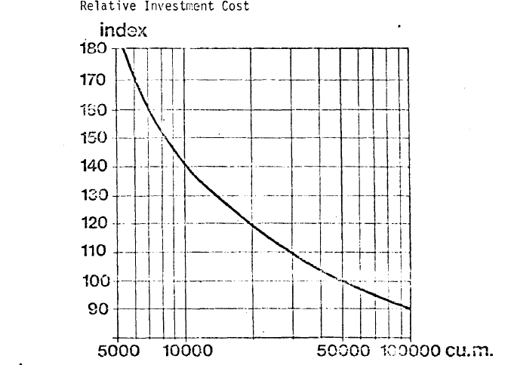
Инвестиционни разходи

Slide 27
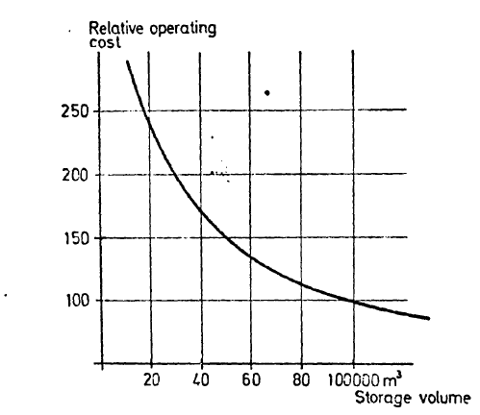
Оперативни разходи

Slide 28
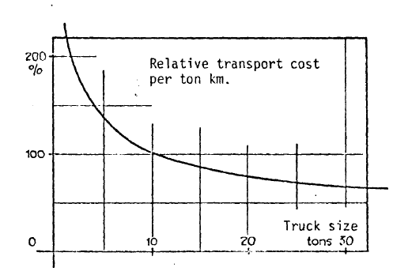
Транспортни разходи

Slide 29
Регионална дистрибуция с директна дистрибуция
Processing plants
1
2
3
4
5
6
Среден транспорт 14 т
Централен склад
Среден транспорт до 7 т.

Slide 30


Slide 31
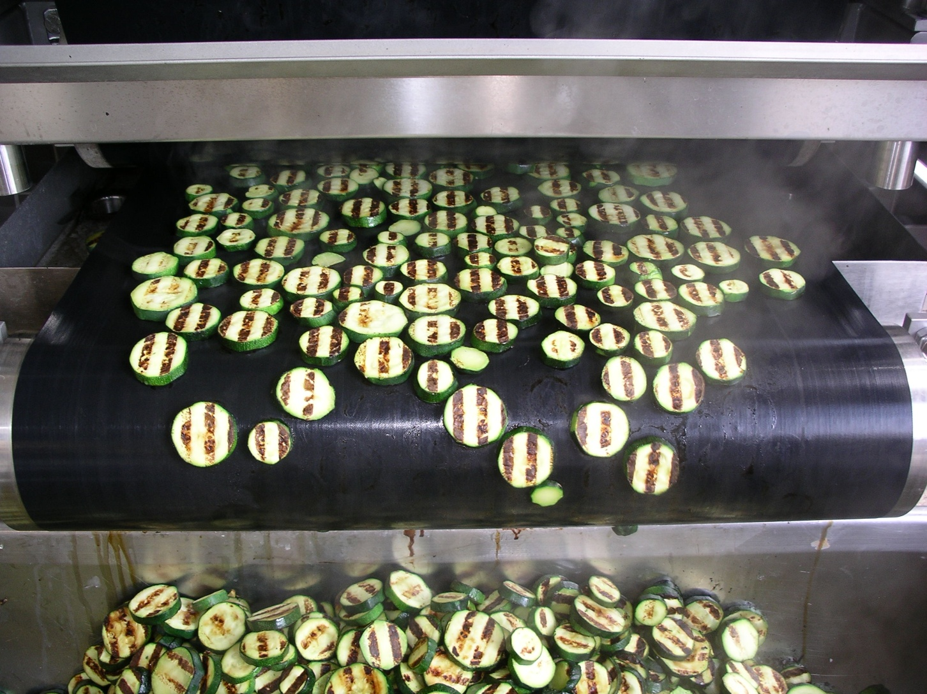
Снимки на продукта– тиквички на грил

Slide 32
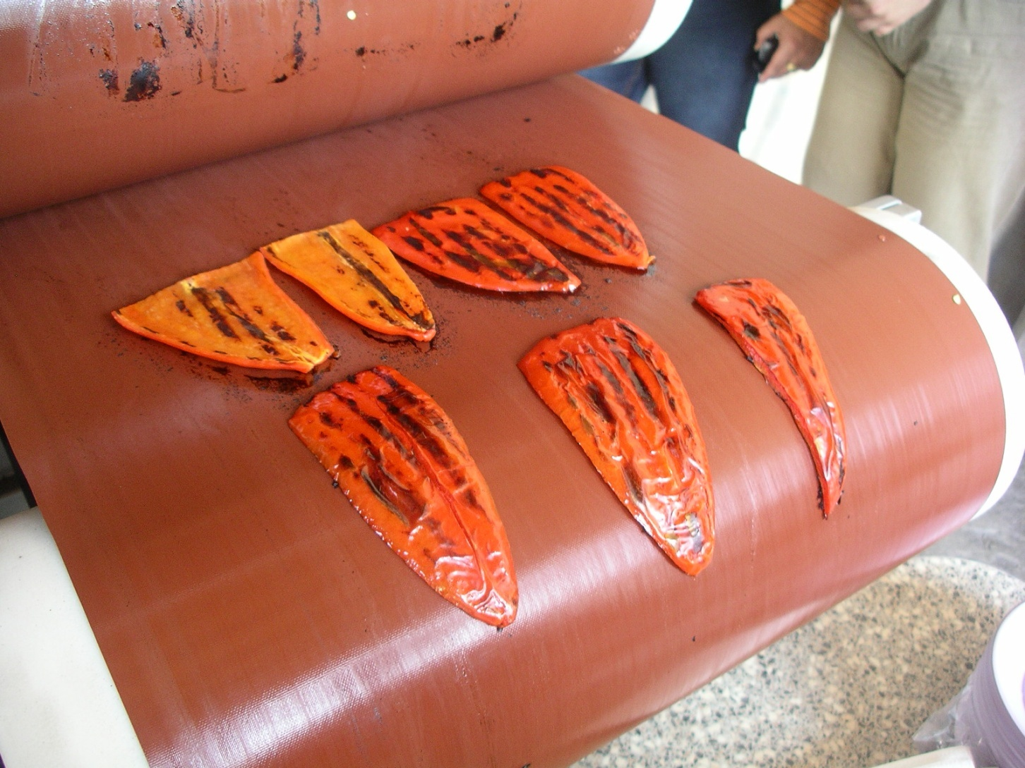
Снимки на продукта – печена чушка и чушка на грил

Slide 33
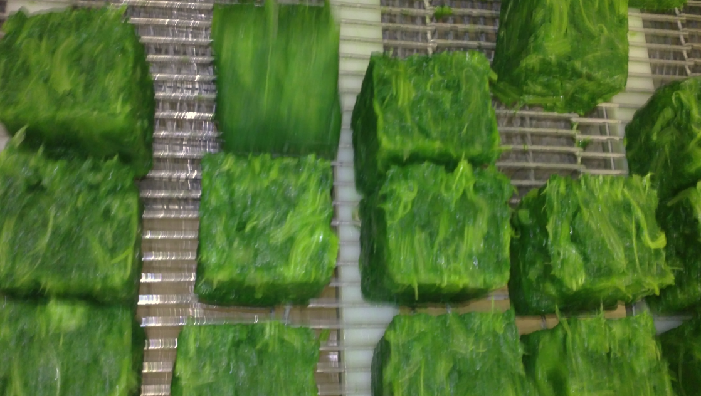
Снимки на продукта – спанак на кубчета

Slide 34
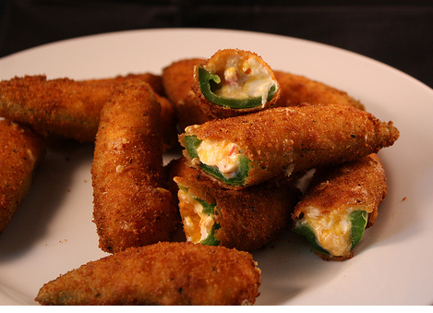
Снимки на продукта – вегетариански бургери

Slide 35


